Slide 1

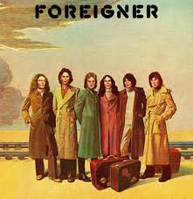




Slide 2


Slide 3


Slide 4


I gotta take a little time,A little time to think things over, I better read between the lines, In case I need it when I'm older, Aaaah woah-ah-aah.
Tengo que tomar un poco de tiempo Un poco de tiempo para pensar las cosas Será mejor que lea entre líneas En caso de que lo necesite cuando esté más viejo Aaaah woah -ah- aah

Slide 5




this mountain I must climb, Feels like a world upon my shoulders, through the clouds I see love shine, It keeps me warm as life grows colder.
esta montaña debo escalar, Se siente como un mundo sobre mis hombros
a través de las nubes veo el amor brillar, Eso me mantiene caliente como la vida se enfría

Slide 6


In my life, there's been heartache and pain, I don't know, if I can face it again, Can't stop now, I've traveled so far, To change this lonely life,
En mi vida, ha habido angustia y el dolor, No sé si puedo enfrentarlo otra vez, No se puede parar ahora, he viajado hasta el momento, Para cambiar esta vida solitaria ,

Slide 7


I wanna know what love is, I want you to show me, I wanna feel what love is, I know you can show me, Aaaah woah-oh-ooh.
Quiero saber qué es el amor , Quiero que me enseñes , Quiero sentir qué es el amor , Sé que usted me puede mostrar , Aaaah woah - oh- oh .

Slide 8

I'm gonna take a little time, A little time to look around me, oooh
I've got nowhere left to hide, It looks like love has finally found me.
Voy a tomar un poco de tiempo , Un poco de tiempo para mirar a mi alrededor , oooh ooh No tengo a donde me fui a esconder, Parece que el amor finalmente me ha encontrado.

Slide 9
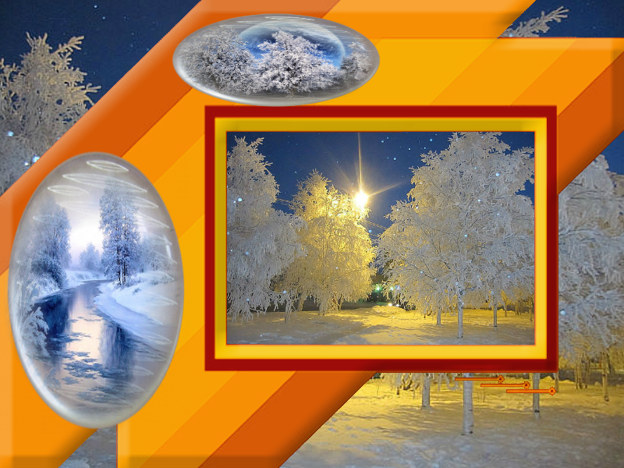
In my life, there's been heartache and pain, I don't know, if I can face it again,
I can't stop now, I've traveled so far, To change this lonely life.
En mi vida , ha habido angustia y el dolor, No sé si puedo enfrentarlo otra vez
No puedo parar ahora , he viajado hasta el momento, Para cambiar esta vida solitaria.

Slide 10

I wanna know what love is, I want you to show me, I wanna feel what love is, I know you can show me, I wanna know what love is, I want you to show me, And I wanna feel, I want to feel what love is, And I know, I know you can show me.
Quiero saber qué es el amor, Quiero que me enseñes, Quiero sentir qué es el amor, Sé que usted me puede mostrar, Quiero saber qué es el amor, Quiero que me enseñes, Y quiero sentir , quiero sentir qué es el amor, Y yo sé, yo sé que usted me puede mostrar.

Slide 11


Let's talk about love (I wanna know what love is) the love that you feel inside (I want you to show me) I'm feeling so much love
Hablemos de amor, ( Quiero saber qué es el amor ) el amor que sientes por dentro

Slide 12

(I wanna feel what love is) no, you just cannot hide (I know you can show me) yeah, woah-oh-ooh
Quiero saber qué es el amor , vamos a hablar sobre el amor Sé que usted me puede mostrar sí, woah -oh -ooh

Slide 13

I want you to show me I wanna feel too I want to feel what love is I feel too
Quiero que me enseñes Quiero sentir demasiado
Quiero sentir qué es el amor Quiero sentir demasiado

Slide 14

I wanna know what love is, let's talk about love I want you to show me) I wanna feel it too
Quiero saber qué es el amor, vamos a hablar sobre el amor Quiero que me enseñes Quiero sentir demasiado

Slide 15


I want you to show me, I wanna know, I wanna know, want know I wanna feel what love is, hey I wanna feel, love I know you can show me, yeah
Quiero que me enseñes, quiero saber, quiero saber, quiero saber Quiero sentir qué es el amor, bueno yo quiero sentir, amar, Sé que usted me puede mostrar, sí

Slide 16




Accede a la sección que desees desde aquí:
PPS Exclusivos
Dedicatorias | Fechas Especiales | Graciosos | Historia y arte | Lugares | Musicales
Naturaleza y Ciencias | Política | Reflexión | Religiosos | Románticos | Salud
Si deseas recibir pps periódicamente en tu correo electrónico subscríbete aquí:

